Slide 1
Методическое сопровождение дисциплины «Информационные технологии в профессиональной деятельности»
Министерство образования и науки
ГБПОУ РС(Я) «Якутский медицинский колледж»
Подготовила: Шарапова Александра Владимировна
Преподаватель информатики

Slide 2
В основе информатизации образования лежит освоение новых информационно-коммуникационных технологий (ИКТ), которое невозможно без целенаправленной, специально организованной, систематической методической поддержки. Наличие технологии само по себе не приводит к изменениям в работе учебного заведения. Чтобы эти изменения произошли, нужны методические разработки и умение их распространять.

Slide 3
«ТранМед: МИС»
МИС предназначена для создания единого информационного пространства, как в рамках отдельного лечебного учреждения, так и при взаимодействии различных лечебных учреждений между собой и со сторонними организациями.
Основными целями создания МИС
Автоматизация управления лечебно-диангостической деятельности ЛПУ
Повышение доступности медицинской помощи
Улучшение качества оказания медицинской помощи
Улучшения управления
Улучшение качества учета в социальной страховании

Slide 4

Пособие для студентов всех специальностей медицинского колледж
РУКОВОДСТВО ПОЛЬЗОВАТЕЛЯ ПРОГРАММОЙ «ТМ:МИС»
Данное пособие содержит сведения, необходимые при работе с программным комплексом «ТМ:МИС» для амбулаторного профиля.
Глава 1. Вводная часть Назначения, окно МИС, основные термины, автоматизация)
https://drive.google.com/open?id=0B124qqeHIx9UMzNFMlRIcy1vd1U

Slide 5
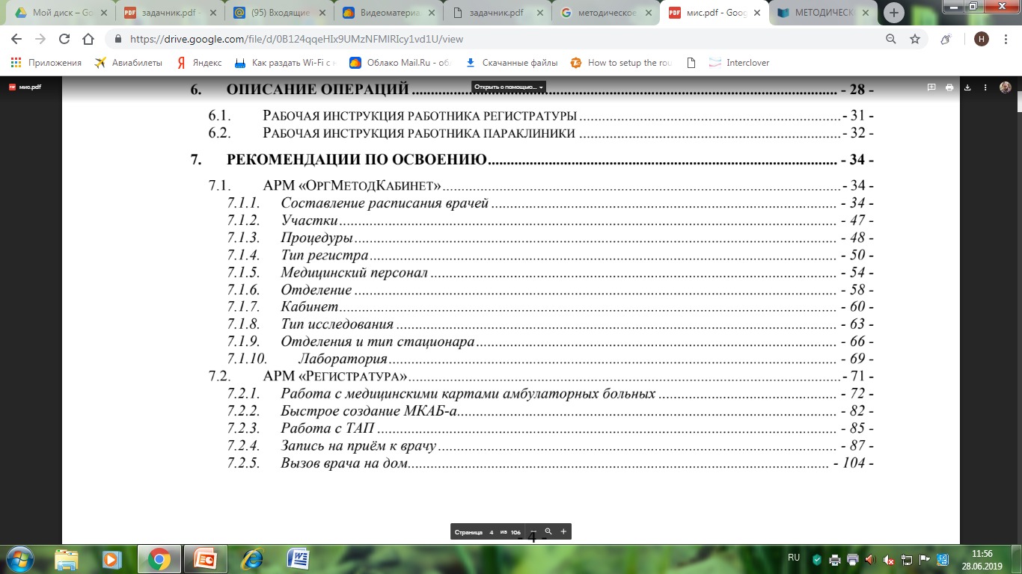
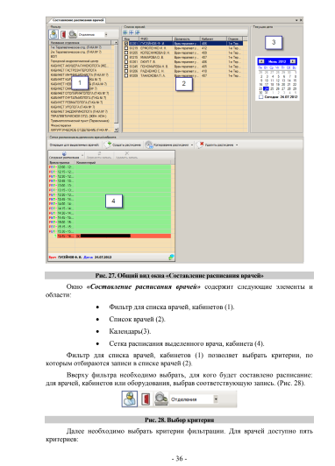
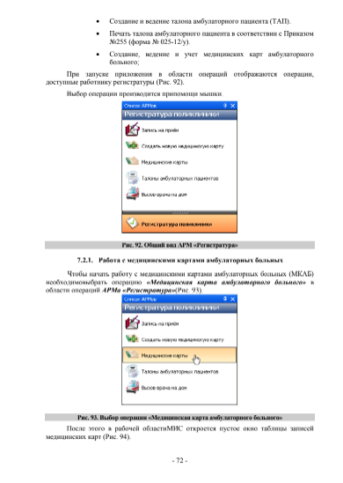
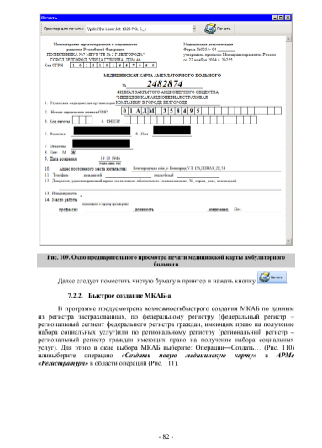
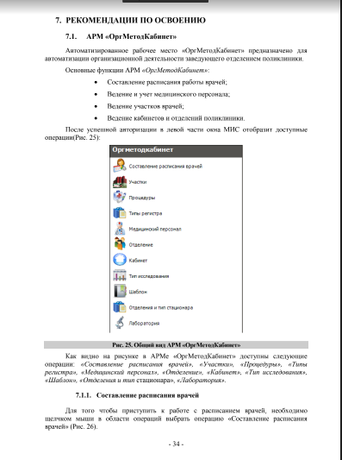
Глава 2. Амбулаторный профиль
АРМ «ОргМетодКабинет» | АРМ «Регистратура»

Slide 6
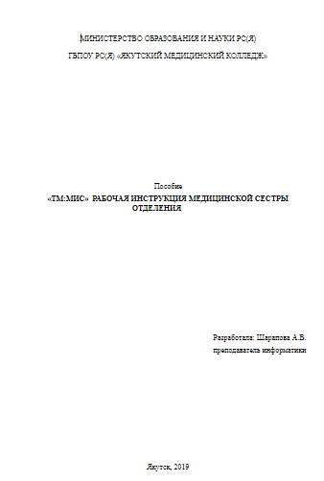
«ТМ: МИС» РАБОЧАЯ ИНСТРУКЦИЯ МЕДИЦИНСКОЙ СЕСТРЫ ОТДЕЛЕНИЯ
Данное пособие содержит «МИС рабочая инструкция медицинской сестры отделения». Документ содержит сведения, необходимые при работе с программным комплексом для амбулаторного профиля, для студентов по специальности «Сестринское дело».
https://drive.google.com/file/d/18UfI2m4UZmn1Z9wO2lk78fnBj7QJNUhN/view?usp=sharing

Slide 7
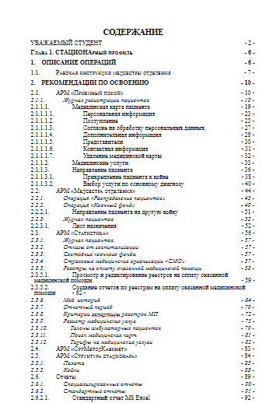
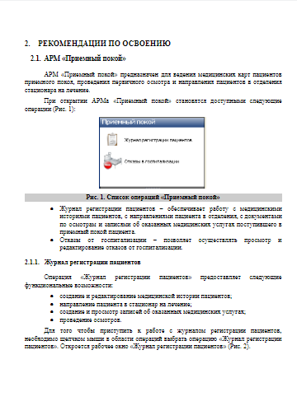
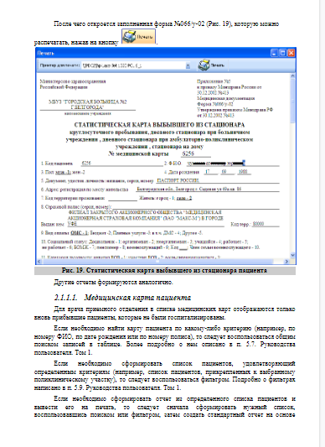
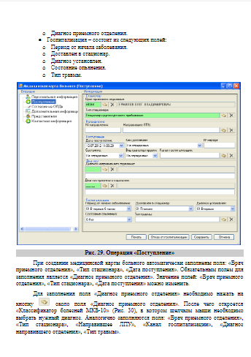
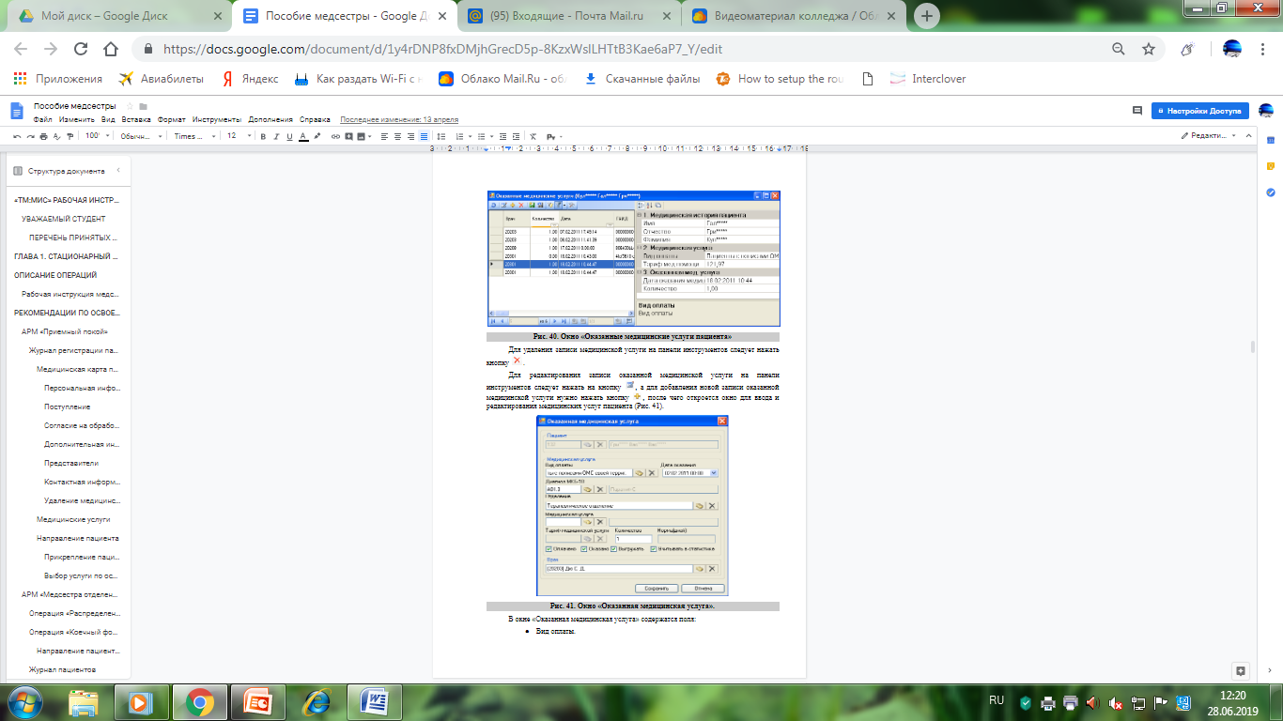

Slide 8
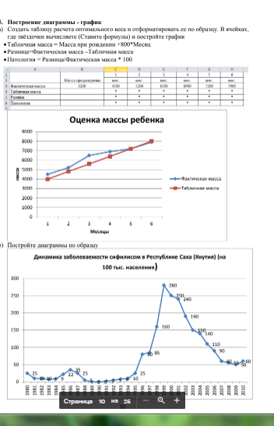
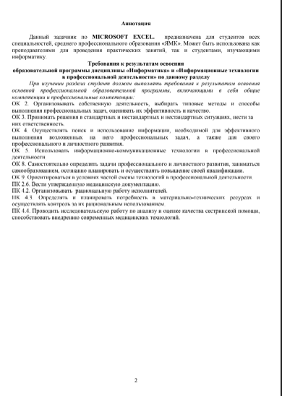
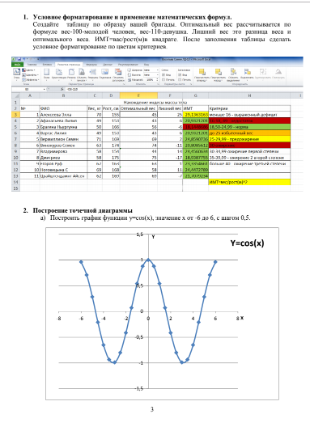
ЗАДАЧНИК MICROFOFT EXCEL ДЛЯ СТУДЕНТОВА МЕДИЦИНСКОГО КОЛЛЕДЖА
Данный задачник по MICROSOFT EXCEL. предназначена для студентов всех
специальностей, среднего профессионального образования «ЯМК». Может быть использована как
преподавателями для проведения практических занятий, так и студентами, изучающими
информатику. При разработки данного задачника учитывалась специфика медицинского колледжа. Специально придумывались задачи связанные с медицинской деятельности. Например: нахождения ИМТ, оценка массы ребенка, биоритм человека, медицинские статистические данные и т.д.
https://drive.google.com/open?id=1jANWrmnVEs8P3-p2PlubeulmTn0M-Umq

Slide 9
Результат использования методического сопровождения
Использование данных методических разработок позволило повысить качество студентов им средний балл

